Slide 1
Pour ranger 72 œufs, combien
de boites de 8 œufs dois-je
utiliser ?

Slide 2
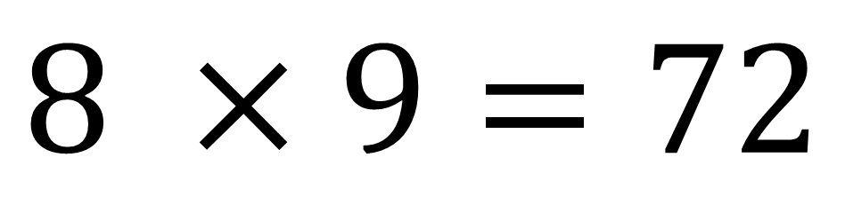
Correction :
$$8 ×9=72$$
Je dois utiliser 9 boîtes.

Slide 3


Slide 4
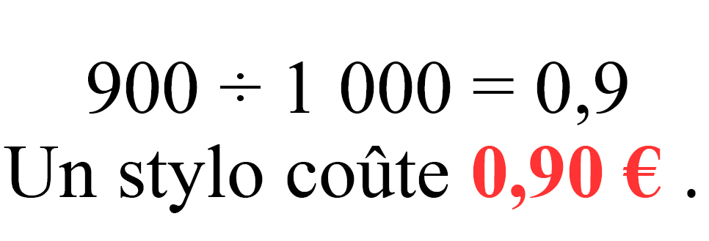
Correction :

Slide 5
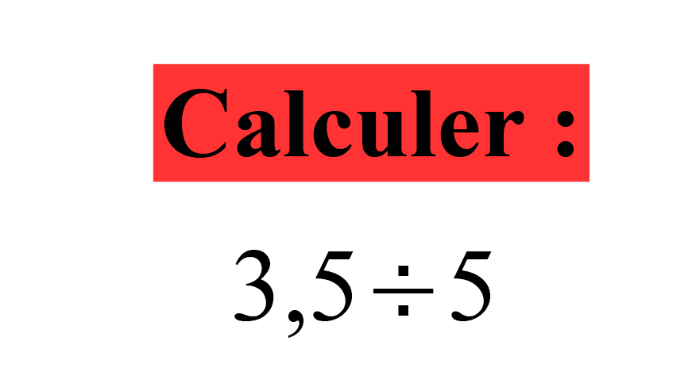

Slide 6
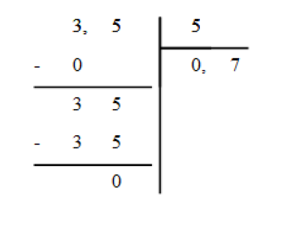
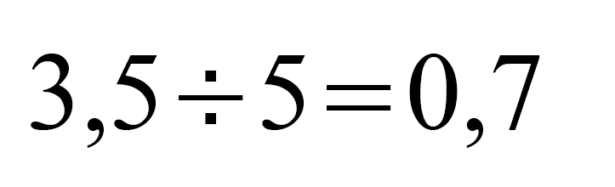
Correction :

Slide 7
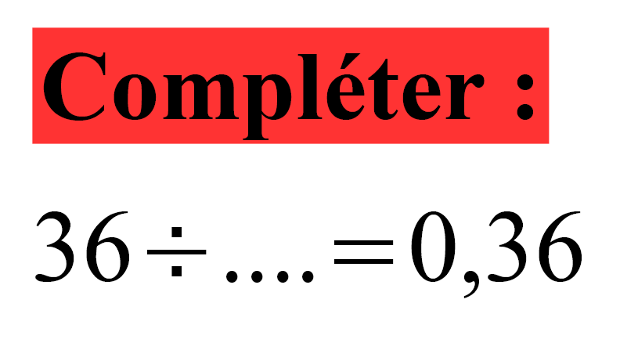

Slide 8
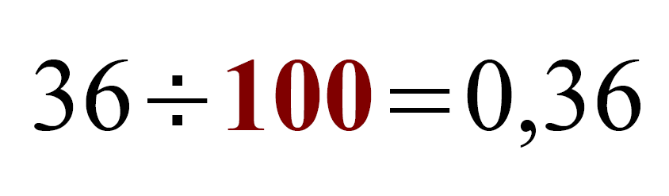
Correction :

Slide 9
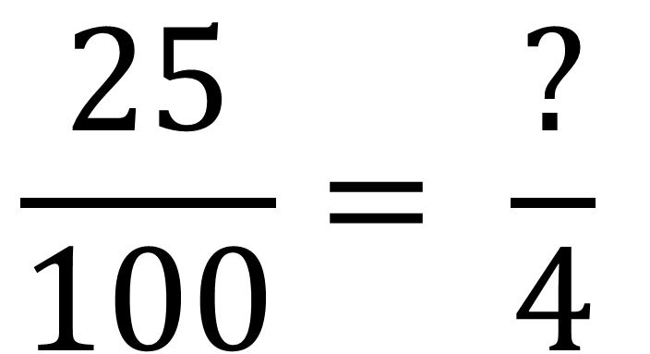
Compléter :
$$\frac{25}{100}= \frac{?}{4}$$

Slide 10
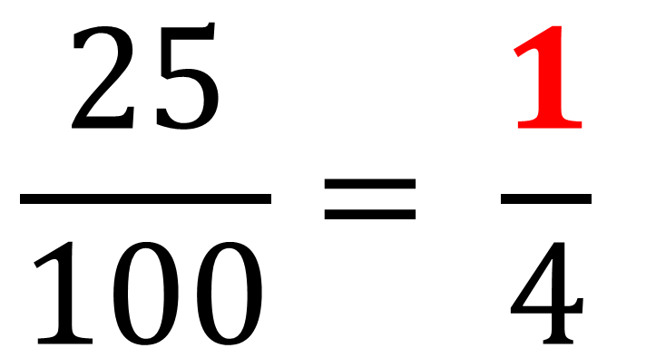
Correction :
÷ 25
$$\frac{25}{100}= \frac{1}{4}$$
÷ 25

